Slide 1
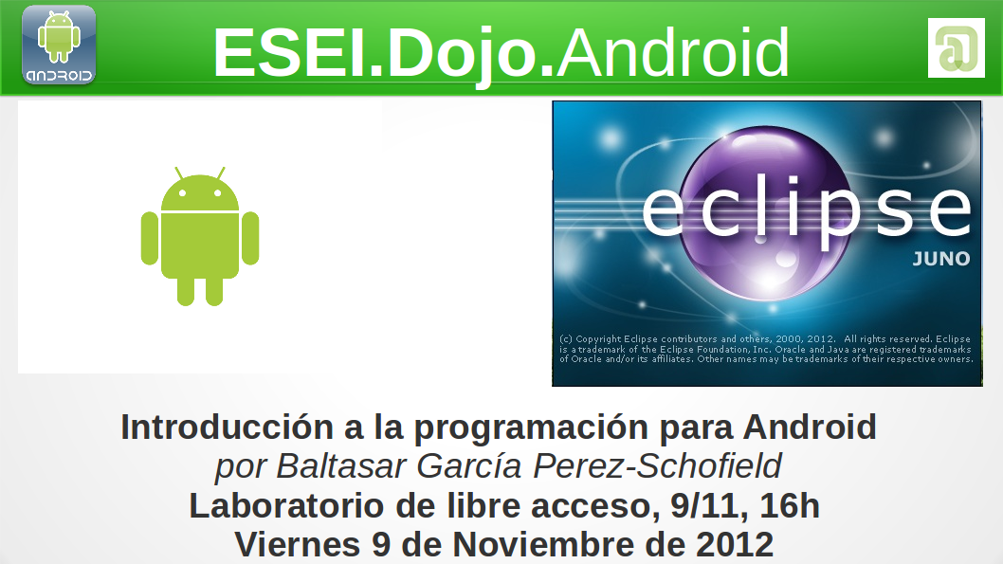
Programación para dispositivos Android

Slide 2
Instalación
Java SDK
  JDK 1.7 en el momento de escribir este tutorial.
    http://www.oracle.com/technetwork/java/javase/downloads/
Eclipse
  Eclipse Juno 4.2 en el momento de escribir este tutorial.
    http://eclipse.org/downloads
    Descomprimir en una carpeta como user/bin/eclipse
    Ejecutar eclipse.exe
    Si se desea, crear un acceso directo en el escritorio.

Slide 3
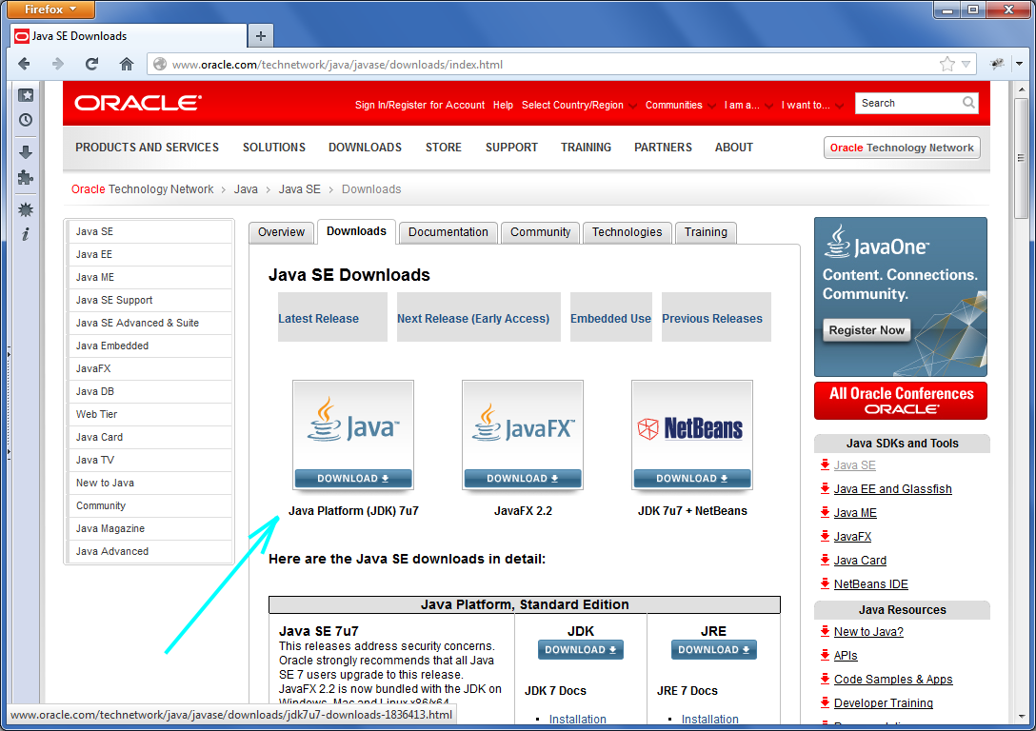
Instalación de Java JDK
JDK 1.7 en el momento de escribir este tutorial.
  http://www.oracle.com/technetwork/java/javase/downloads/

Slide 4
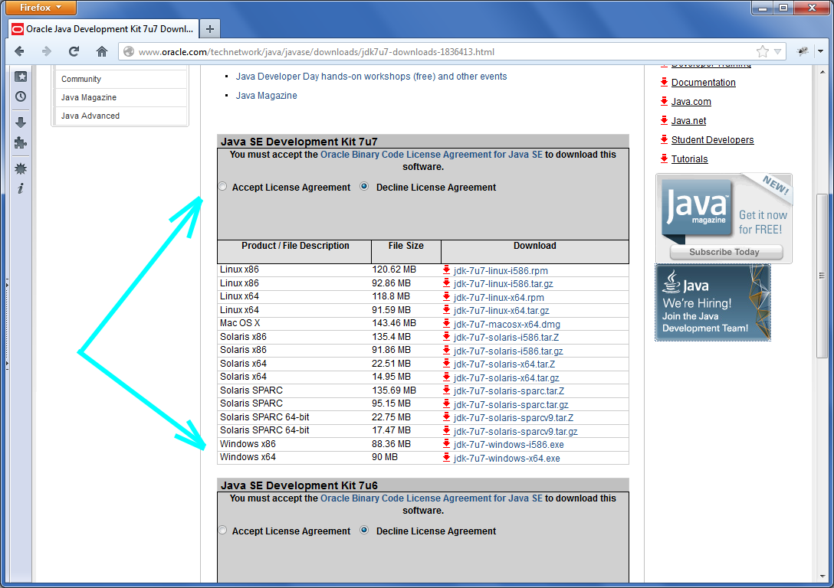
Instalación de Java JDK

Slide 5
Instalación de Java JDK
Una vez descargado, hacer doble-click sobre el archivo y seguir los pasos en pantalla.

Slide 6
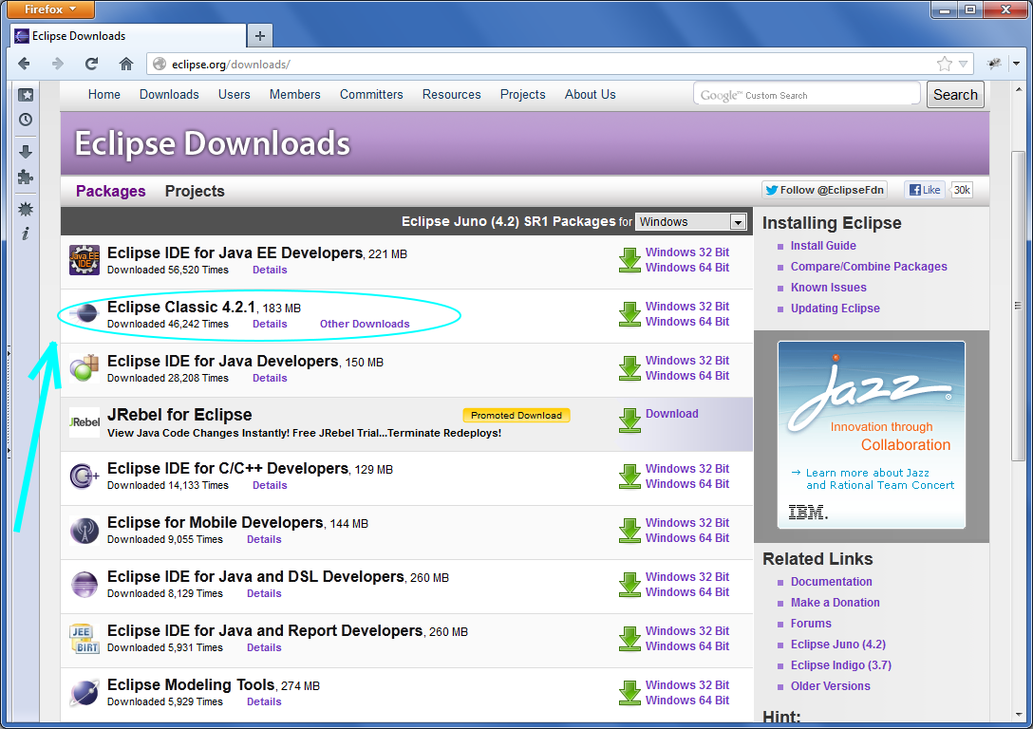
Instalación de Eclipse
Descargar Eclipse classic.

Slide 7
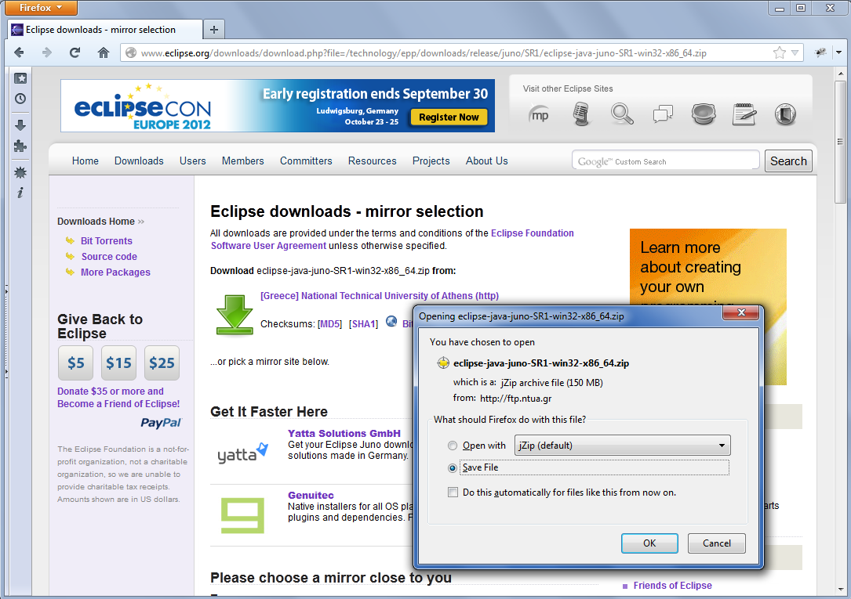
Instalación de Eclipse
Descargarlo, como archivo Zip.

Slide 8
Instalación de Eclipse
Crear un directorio “bin” en la carpeta del usuario.
Descomprimirlo en esa carpeta.
Crear un acceso directo a bin/eclipse/eclipse.exe.

